Slide 1
IT Week 2017秋 AI・業務自動化ブース出展内容 -チャットボット開発基盤-
金融GF 第二グループ
鐘ケ江 孝幸

Slide 2
IT Week 2017秋 概要

Slide 3
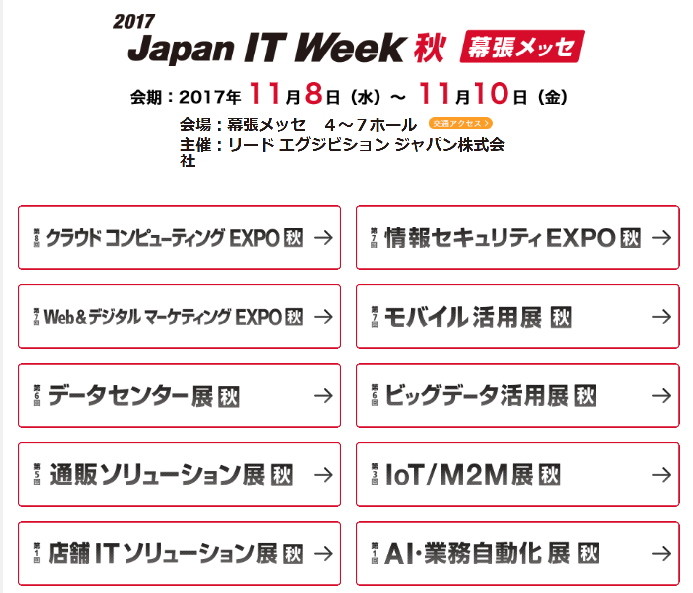
IT Week 2017秋概要
「第一回 AI・業務自動化 展」に出展

Slide 4
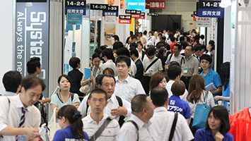
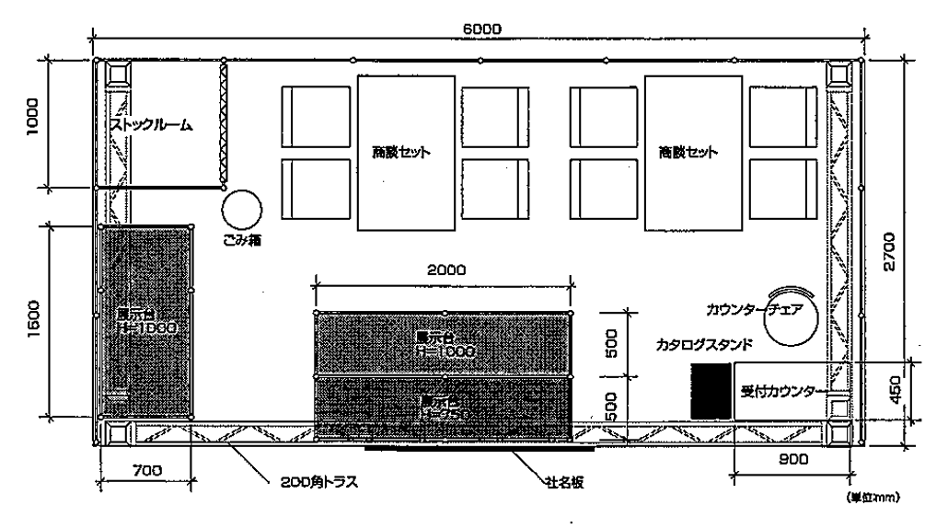
IT Week 2017 秋 （AI・業務自動化展）
「第一回 AI・業務自動化 展」の開催経緯
・当初予定されていなかったが、AI Expoにて、企業で導入できるAI製品はないのかとの要望が殺到し急遽開催が決まる
・金融CでもAIを推進の一環として出展を決定
出展ブース１区画
（約6m×3m)を予約

Slide 5
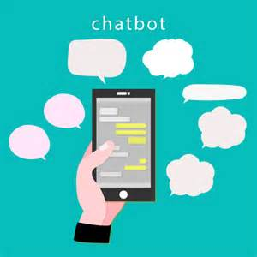
IT Week 2017秋 出展製品サマリ
出展製品
・機械学習を搭載した対話型UI（チャットBot）開発ツール
・対話型UIシステムの例として「会議室予約システム」を搭載
製品コンセプト
・マルチチャネルのチャットボット開発を
簡単に内製化！

Slide 6
チャットボット市場

Slide 7
チャットボット国内市場規模見通し
2017年 世界の市場は7億ドル
※国内市場は20分の1で試算（AI市場割合から）
年平均35.2％の成長率予測
2020年
76億
2019年
ReportsnReports社調査
56億
2018年
2017年
40億
30億

Slide 8
日本におけるチャットボット事例
アスクル 株式会社 | インターネット通販サービス「LOHACO」 お問い合わせの3分の1をチャットボットのマナミさんが対応していて、6.5人分の人件費削減を実現した。会話エンジンには、「IBM Watoson」をエンジンに利用するVirtual Agentを利用 | Virtual Agent
株式会社 大京 | 社内のITヘルプデスク業務 定型な社内ITヘルプデスク業務に不動産業界では初めて導入し、 業務効率化を実現 | hitTO
ライフネット生命 | 問合せ対応全般をLine,Facebookにて reply.aiを使って、LINEおよびFacebook Messengerでのチャットボットを運用。チャットによる自動応答と、有人対応をうまく切り替えるハイブリッド型でより効率的にサービスを提供。 | reply.ai
横浜市 | ごみ分別の案内 ゴミの分別を案内してくれるFAQチャットボットをWebサイトに導入。 | Repl-AI
ヤマト運輸 | 荷物配送状況問合せをbot化 Line Botからの問合せをすることで、Webサイトへアクセスするわずらわしさを解消し、顧客満足度を向上させてる取組として導入。配達状況の確認から日時変更まですべてLine Botで完結。 | Linebotの 自社開発
その他 金融機関 | 残高照会や契約内容紹介 WebサイトのMyPageもしくはコールセンターに問合せる必要があった業務を、Line Botなどで簡単に確認できる。 | 独自開発

Slide 9
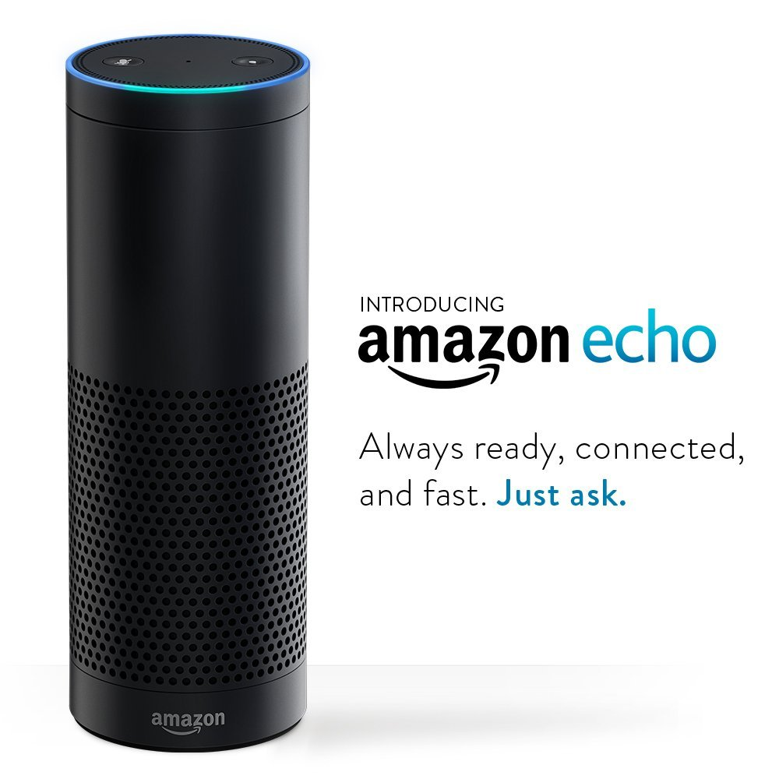
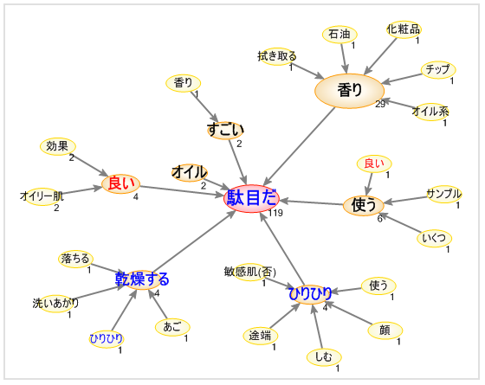
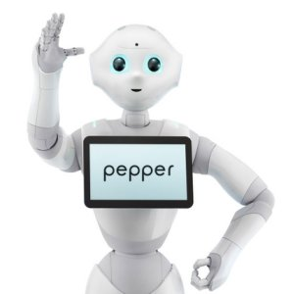
チャットボットの可能性
✔ 日常で対話IFが当たり前になる可能性が高い
✔ AI技術の発展により高度な対話が実現する
音声認識技術
の発展
自然言語処理技術
の発展
対話ロボット
の普及

Slide 10
競合製品/機能
会社 | 会社概要 | 製品 | 製品特徴 | 独自UI | マルチ チャネル | 対話 定義 | AI FAQ | AI 表現学習 | ハイブリット
mofmof.inc | スタートアップ | My-ope Offece | 「社内問い合わせ対応専用」の人工知能チャットボット | 〇 | × | CSV形式 | 〇 | 〇 | ×
アディッシュ株式会社 | スタートアップ | hitobo | ボット＋人のハイブリット運用が目玉だが、 基本は導入支援と思われる | × | 〇 | × | 〇 | 〇 | 〇
米 Reply.ai | トラコスと 資本提携 | Reply.ai | 顧客との自動会話を実現するプラットフォーム | × | 〇 | × | △ | 〇 | 〇
りらいあ コミュニケーションズ | 最大手のテレマーケティング会社 | Virtual Agent | 対話エージェント | × | 〇 | × | △ | 〇 | 〇
TIS | 最大手独立系Sier | Dialog Play | チャットボットを簡単に作成・運用できるプラットフォーム | × | 〇 | 〇 | △ | 〇 | 〇
jena | 中堅システム 開発会社 | hitTo | FAQに特化したチャットボットツール | 〇 | ◎ | △ | 〇 | ？ | △
docomo | 最大手通信会社 | Repl-AI | API提供を主としたチャットボットツール | × | 〇 | 〇 | × | 〇 | ×
AI Messanger | スタートアップ | AI Messanger | Webサイトへの導入に特化したチャットツール | △ | 〇 | × | 〇 | ？ | 〇

Slide 11
製品戦略
当社製品の強み
１.汎用型のチャットボットエンジン
製品 | 独自UI | マルチ チャネル | 対話 定義 | AI FAQ | AI 表現学習 | ハイブ リット
当社製品 | 〇 | 〇 | 〇 | 〇 | 〇 | 〇
２.内製化にも有効
対話定義をユーザーでも簡単に実施でき、内製化支援ツールとして有効
3.自然言語処理
提携しているレトリバの世界トップレベルの日本語自然言語処理技術を活用
⇒金融Cでも外国語をターゲットとした自然言語解析を研究し反映していく

Slide 12

製品戦略
展開戦略
汎用チャットボットエンジンをコアとして、
ユースケースを開発し提案営業をメインとする。
他外部サービスとの
連携による
ソリューション
個社課題に対する
SI提案
例）
・Bloombergなどの金融情報資源
・電話システムとの連携
例）
・インターネットバンキングの
チャットボット化提案
内製化ツールとして
個別業務課題に対する
ソリューション営業
コアエンジン
エンジンをそのまま利用することで内製化可能
例）
・会議予約システム
・簡易ワークフロー

Slide 13
金融Cとしての意義
✔ 金融機関のチャットボット化はこれから
対話IFの手頃さから、金融サービスも少しずつボット化（そのうち音声）の試みが進んでいるが、本格導入はこれからであるため参入の余地あり。
✔ 製品があることの強み
対話IFの発展はシステムの在り方を大きく変える可能性がある。具体的には、全API化によるシステム連携を促進する。（RPAの次の方向性） その時に、具体的な製品を保持していることは大きな強みとなる。
※現段階では、チャットボット基盤を開発することは容易であるため、
開発するなら今がチャンス。
✔ 最新AI技術を反映させていくことで益々発展
対話IFエンジンには、音声認識・画像認識・自然言語・データ分析などの各種AI技術を反映させていくことで、どんどん発展させていくことが可能。
さらに対話ログの蓄積によるデータ収集も可能。

Slide 14
出展製品 概要

Slide 15



解決したい課題
顧客チャネルにチャットボットを導入したいけど、いろいろあってどこをターゲットにすればいいかわからない。
定型な問合せ業務を効率化したいけど、ハードルが高そう。
チャットボット（対話シナリオ）の開発・保守が大変そう。

Slide 16





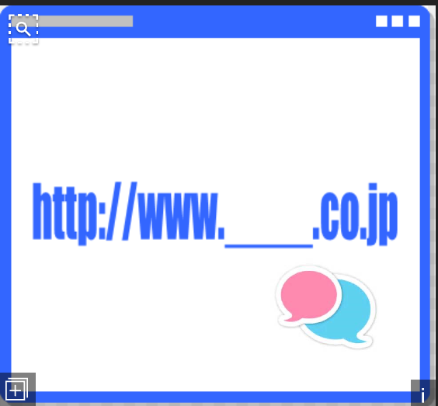

機能の特長
チャットボットの導入をマルチチャネルで
迅速に！
マルチチャネル対応
機械学習による
自然言語Q&Aエンジン
プログラミングレスの
チャットボット開発

Slide 17







システムイメージ
顧客向けマルチチャネル
チャットボット基盤
システム管理
マルチチャネル
対話エンジン
自社のWebサイト
Botで対応できないものはコールセンターへ
独自アプリ
チャットボット
シナリオ
GUIによるシナリオ設定
SNSメッセンジャー
社内向けシステム
機械学習による
Q&A学習モデル
Q&A学習モデルの管理

Slide 18
機能概要（マルチチャネル対応）
✔ 対話シナリオを一度定義するだけで、マルチチャネル化
✔ 各チャネルの対話履歴を一元管理
✔ Botで対応できないシナリオはコールセンターに接続
（チャネル別に分類する必要はありません）
対話シナリオ
Line Bot用プログラム
１元管理
FaceBook Bot用プログラム
自動生成
自社Botアプリ用プログラム
集約

Slide 19
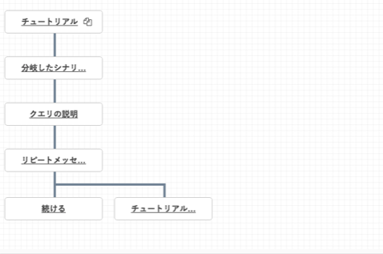
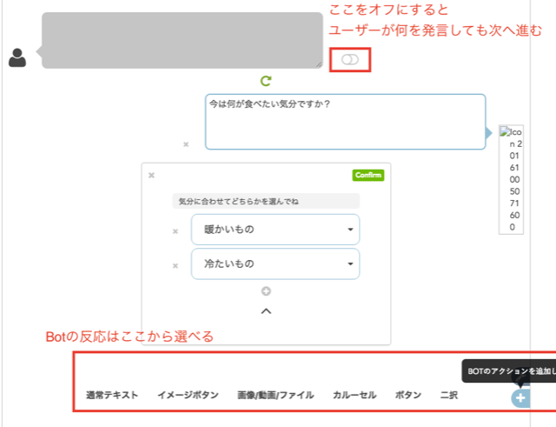
機能概要（チャットシナリオ作成）
✔ 対話シナリオをGUIで定義（プログラムレス）
✔ APIによる外部システムからのデータ取得も可能

Slide 20
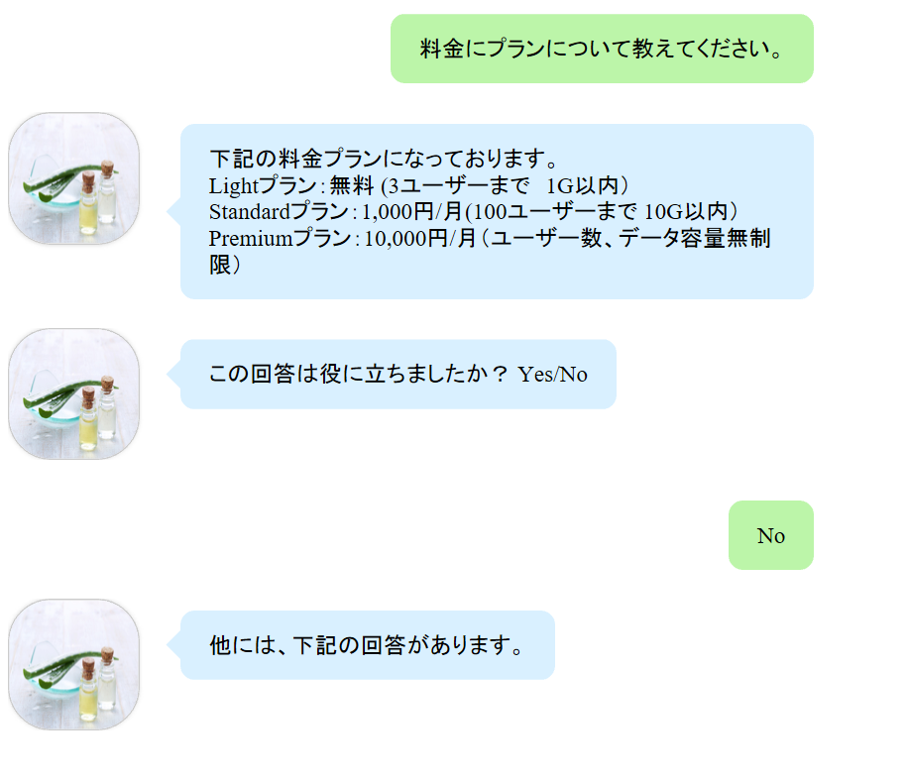
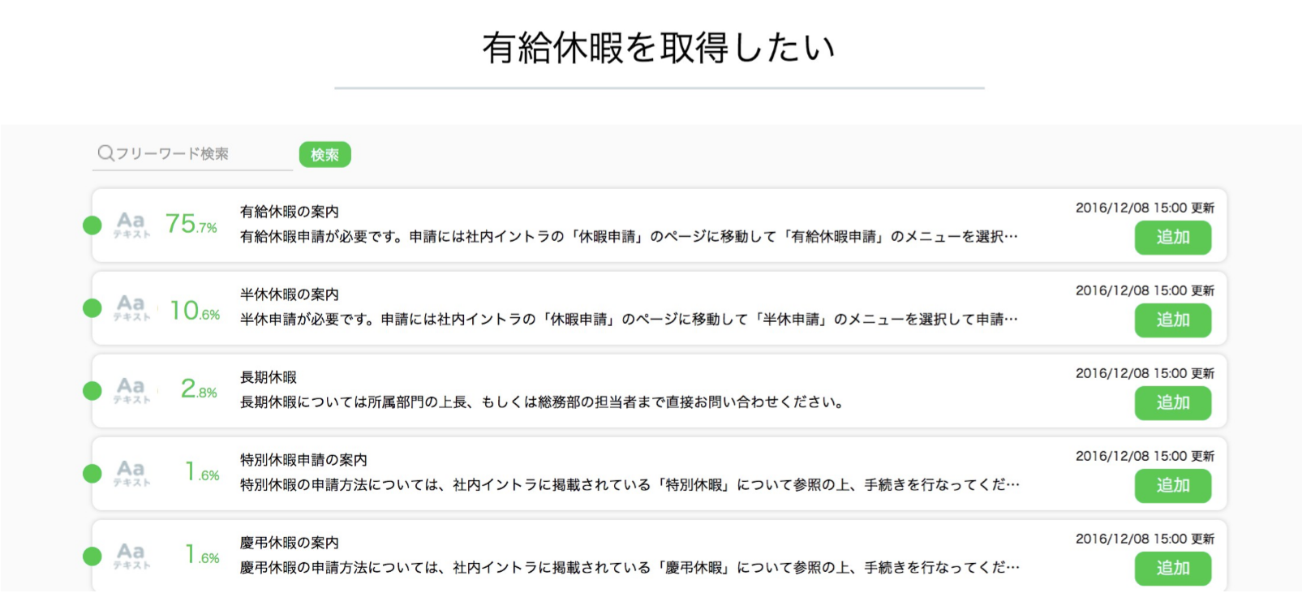
機能概要（Q&A学習モデル）
✔ 自然文によるQA回答
✔ QA学習モデル管理機能も提供し日々学習する

Slide 21
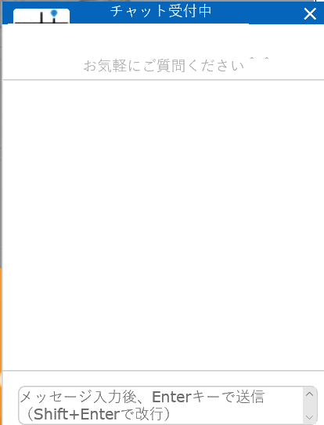
【事例1】Webサイトへの導入
✔ 貴社のWebサイトに、数行のjavascriptコードを入れる
だけで、Web上チャットボットを開始できます

Slide 22
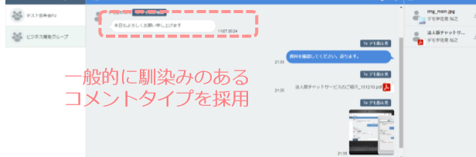
【事例2】社内問合せ対応
✔ 社内問合せ業務をAI Q&A学習エンジンにより自動化
✔ 慣れ親しんだ、チャットIFにより問合せ自動化
導入フロー
過去Q＆A
登録
複数のQを
登録
本番運用

Slide 23
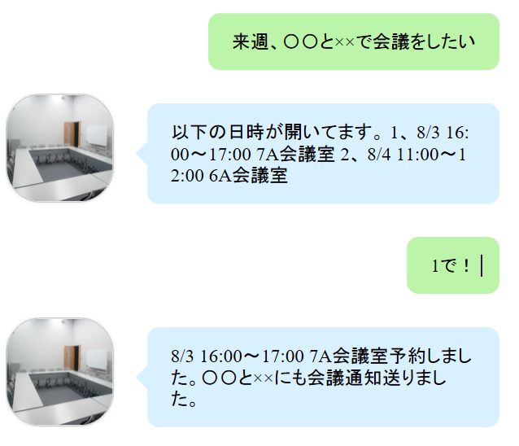
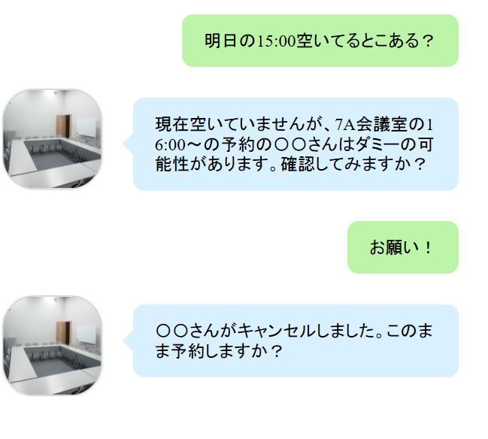
【事例3】社内システム連携
✔ 対話型IFによるシステムで業務高速化を実現
✔ 本製品には例として会議室予約システムを搭載
会議室の予約状況、Outlookの予定表をすべて確認し、空いている時間を提案
大量に予約していたりキャンセルが多い予約については、キャンセル確認を自動化

